Slide 1
Flutter
Flutter
技术分享
By 文超越

Slide 2

搭建Flutter开发环境
目录
Widget介绍
案例演示

Slide 3
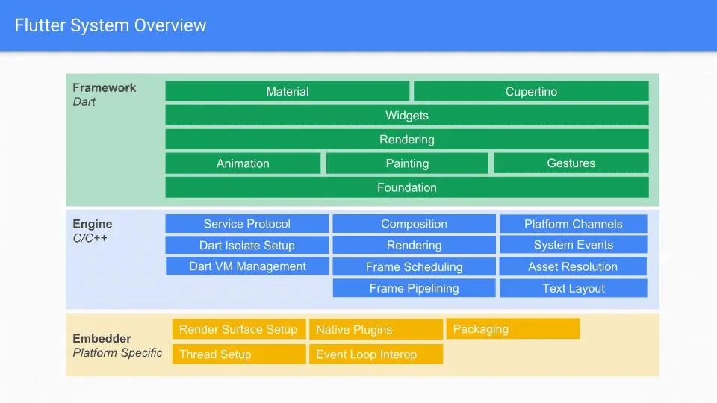
Flutter
什么是flutter？
Flutter是谷歌的移动UI框架，可以快速在iOS和Android上构建高质量的原生用户界面。
在各个原生的平台中，使用自己的C++的引擎渲染界面，没有使用webview，也不像RN、NativeScript一样使用系统的组件。简单来说平台只是给Flutter提供一个画布。
界面使用Dart语言开发。
Flutter 给开发者提供简单、高效的方式来构建和部署跨平台、高性能移动应用；给用户提供漂亮、快速的 app 体验。

Slide 4
搭建Flutter开发环境
安装Flutter
获取Flutter SDK
去flutter官网下载其最新可用的安装包：https://flutter.dev/sdk-archive/#windows
将安装包zip解压到你想安装Flutter SDK的路径。
可以在Flutter安装目录的flutter文件下找到flutter_console.bat，双击运行并启动flutter命令行。
如果我们想在终端运行 flutter 命令，需要配置环境变量。
配置环境变量
转到 “控制面板>用户帐户>用户帐户>更改我的环境变量”
在“用户变量”下向“Path”的条目追加 flutter\bin的全路径 例如我的 E:\Y\SDK\flutter\bin
然后添加两个“用户变量”,
PUB_HOSTED_URL = https://pub.flutter-io.cn,
FLUTTER_STORAGE_BASE_URL = https://storage.flutter-io.cn
注意： 由于一些flutter命令需要联网获取数据，如果您是在国内访问，由于众所周知的原因，直接访问很可能不会成功。 上面的PUB_HOSTED_URL和FLUTTER_STORAGE_BASE_URL是google为国内开发者搭建的临时镜像。

Slide 5
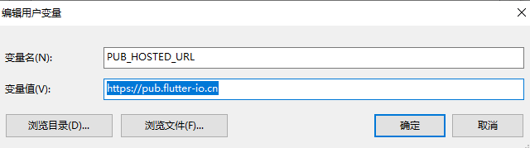
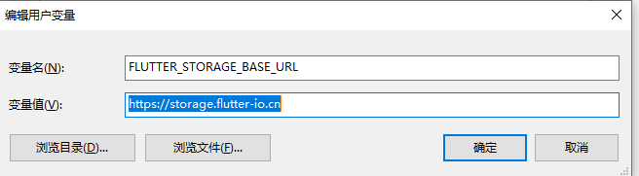
搭建Fluttr开发环境
安装Flutter

Slide 6
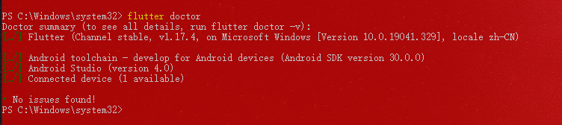
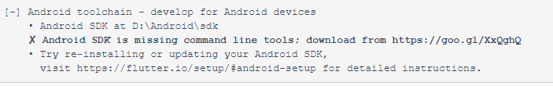
搭建Flutter开发环境
安装Flutter
运行 flutter doctor
打开一个新的命令提示符或PowerShell窗口并运行以下命令以查看是否需要安装任何依赖项来完成安装：
flutter doctor
第一次运行一个flutter命令（如flutter doctor）时，它会下载它自己的依赖项并自行编译。以后再运行就会快得多。
简单的说，在flutter doctor输出中， 会检测出电脑环境的sdk、编辑器IDE、有没有安装Flutter和Dart插件以及有没有连接调试工具（手机或者模拟器），所以我们可以通过运行flutter doctor命令来验证是否已经正确地设置。

Slide 7
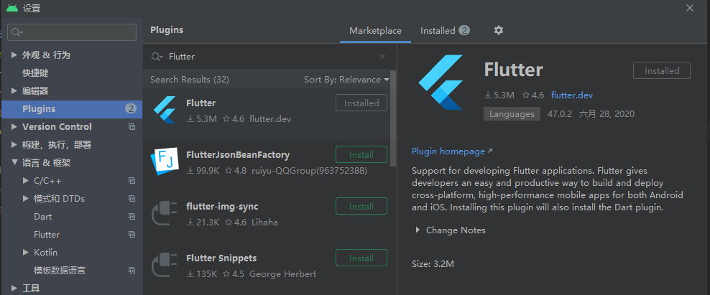
搭建Flutter开发环境
安装Android Studio
Android开发Flutter应用
Flutter需要安装和配置Android Studio: https://developer.android.com/studio
安装Android Studio（以下简称AS）好后，打开程序下载并安装SDK
在setting > Plugins 里面安装Flutter 和 Dart插件
这样我们的环境就准备好，可以创建我们的flutter项目了。

Slide 8
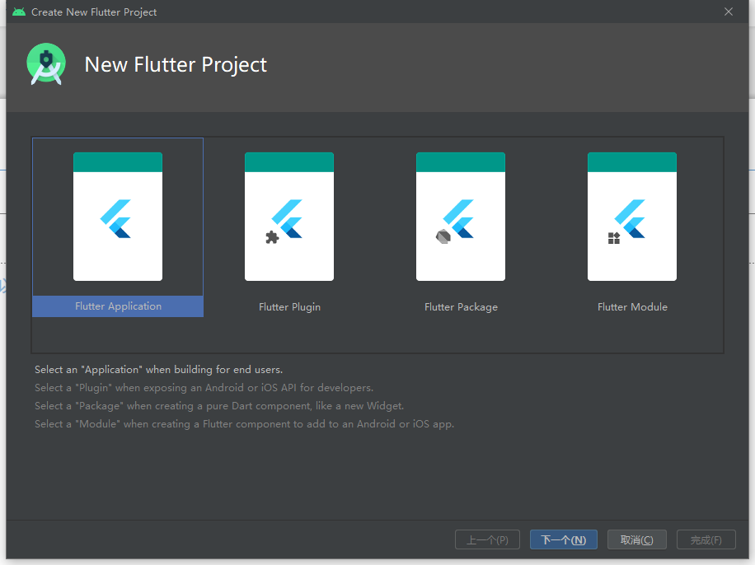
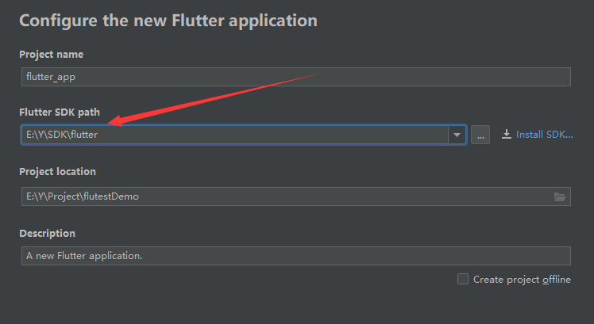
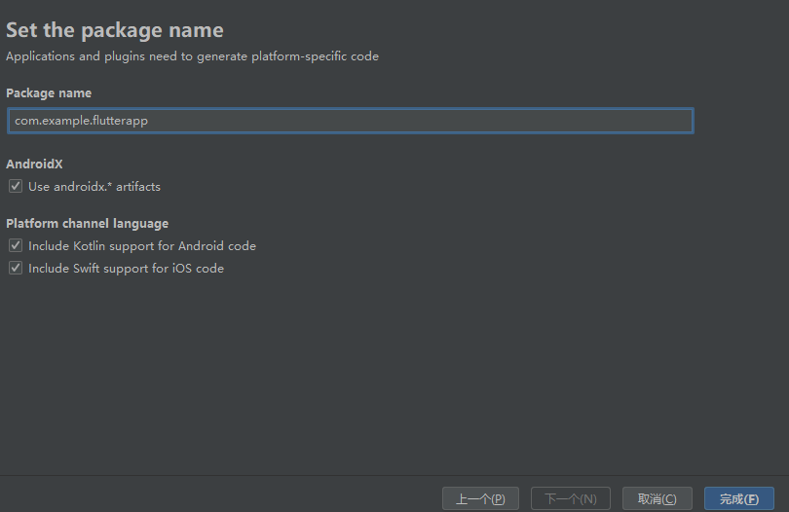
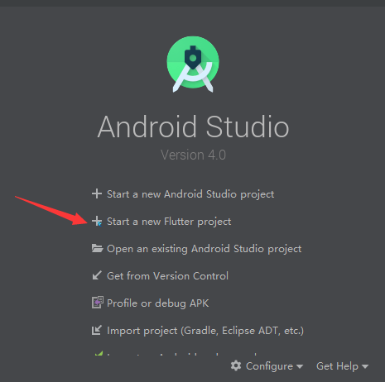
搭建Flutter开发环境
创建Flutter项目
创建项目
打开AS，可以选择创建新的flutter项目。
选择下一步，
配置项目名称、flutterSDK的安装路径，以及
项目路径。
再选择下一步，完成之后就成功创建项目。

Slide 9
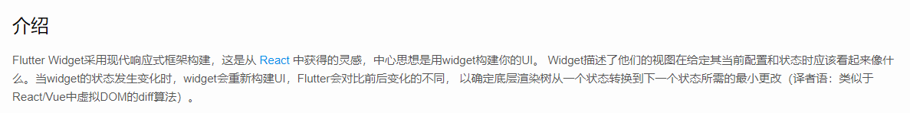
Widget和框架布局
介绍Widget
Widget
在flutter中，一切都是widget。例如大小、背景、margin、文字、图标 等等原本只需要一个参数设置的东西对应到
Flutter中都映射成了 widget。
Widget 总体上分为两种：无状态的StatelessWidget 和 有状态的StatefulWidget。
StatelessWidget 表示不可变的 widget，例如一些固定的标题、Icon 等等，特征是不会在运行时发生变化。
StatefulWidget 相反，其属性可以会在运行widget的生命周期发生动态变化。
Flutter中文网：

Slide 10
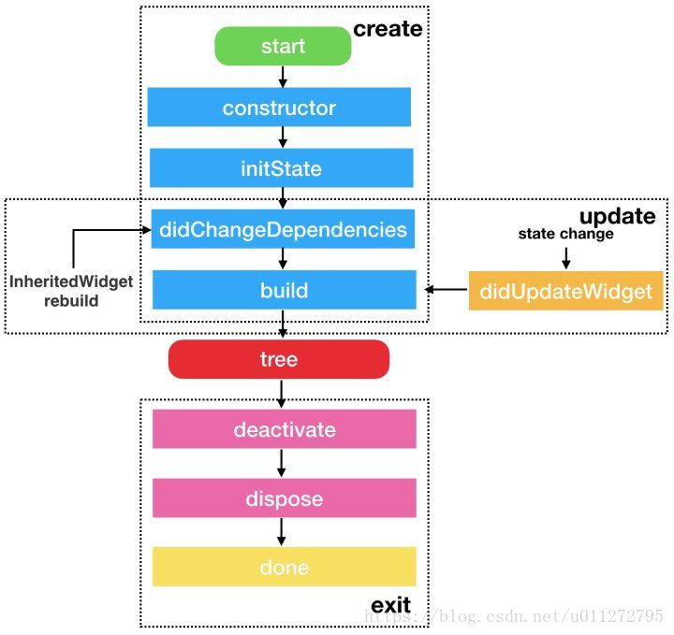
Widget和框架布局
介绍Widget
生命周期
StatefulWidget组件是由
控制状态的State类
和控制视图StatefulWidget类组成的。
flutter中的State生命周期大致分为三个阶段：
实例化组件并添加到树
状态变化
组件从树中移除

Slide 11
Widget和框架布局
常用的Widget
Flutter有一套丰富、强大的基础widget, 以下是一些常用的widget：
MaterialApp： MaterialApp是我们使用 Flutter开发中最常用的符合Material Design设计理念的入口Widget，类似<html></html>标签,有这路由、标题等属性。
Scaffold: Scaffold通常被用作MaterialApp的子Widget，它会填充可用空间，占据整个窗口或设备屏幕。Scaffold提供了大多数应用程序都应该具备的功能，例如顶部的appBar，底部的bottomNavigationBar，
隐藏的侧边栏drawer等。
Container：创建矩形视觉元素，可以设置margin、padding、width、height等等属性。
Text： 创建带格式的文本。
Row、 Column：可以在水平（Row）和垂直（Column）方向上创建的布局类Widget，默认是flex布局

Slide 12
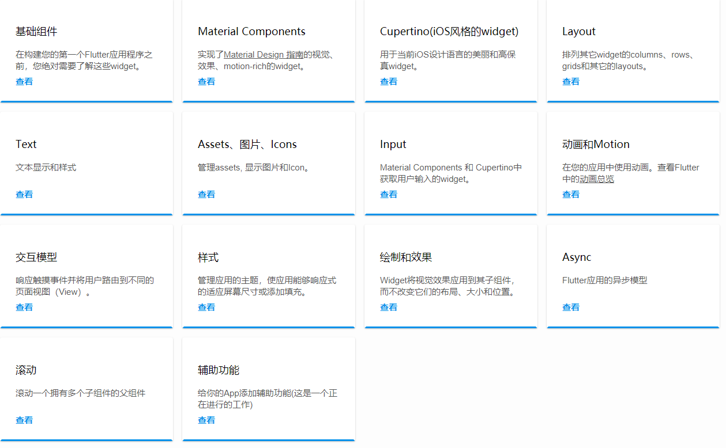
Widget和框架布局
常用的Widget
Icon：可以创建一个图标。
Image : 可以创建图片。
Form ： 表单组件。
ListView : 滑动组件，可以在滚动方向上一个接一个地显示它的子组件。

Slide 13
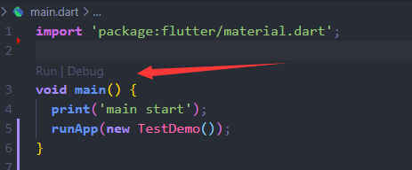
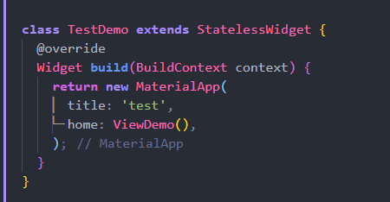
Widget和框架布局
常用的Widget
Flutter的项目入口是main函数，然后
runApp是一个顶级函数，
接受一个Widget作为rootWidget，
也就是图中的这个TestDemo组件。
TestDemo组件是由继承了StatelessWidget
组件的TestDemo类通过bulid方法
构建(实例化)成无状态(静态)组件。

Slide 14
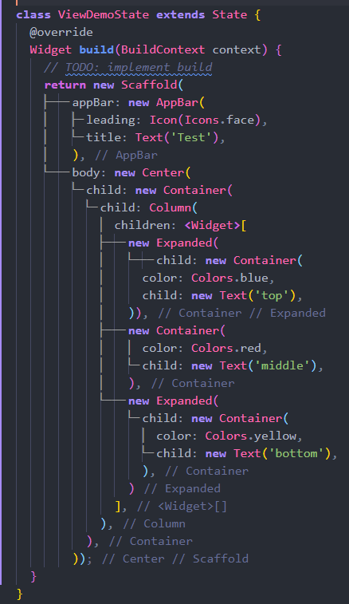
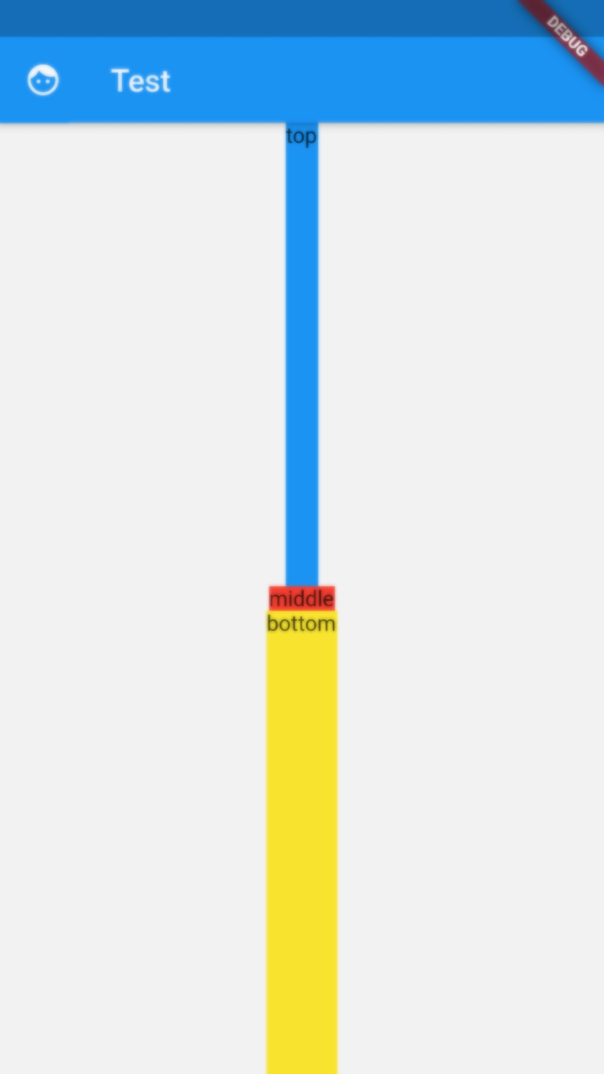
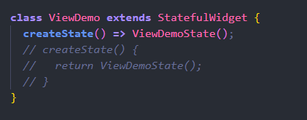
Widget和框架布局
常用的Widget
然后在MaterialApp里面嵌套一个有状态的组件ViewDemo
有状态的组件需要继承两个类,
StatefulWidget类和State类。
State类在生命周期中始终存在，因此可以动态改变数据。

Slide 15
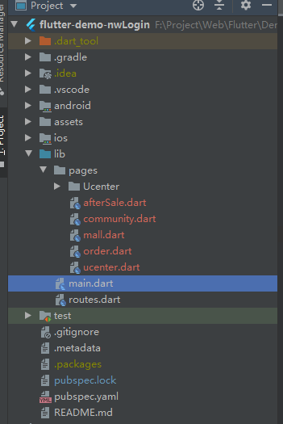
案例演示
Demo
目录结构：
在lib文件夹里面放dart文件
main.dart为入口文件

Slide 16
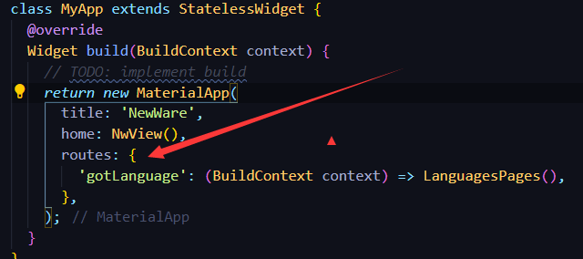

案例演示
Demo
Flutter路由：
flutter里面的路由可以分成两种:
静态路由和动态路由
静态路由：
在MaterialApp组件中有个routes属性是可以配置(注册)路由。
图中就是在创建App的时候命名注册，然后在
需要用的地方通过Navigator.pushNamed()
来使用。

Slide 17
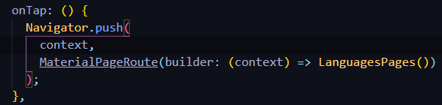
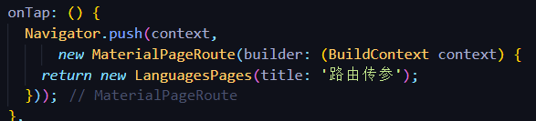
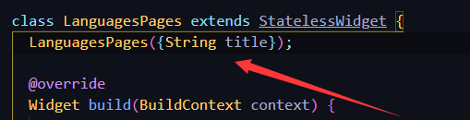
案例演示
Demo
Flutter路由：
动态路由：
不在MaterialApp组件里面注册，在需要进行路由跳转时候调用Navigator.push(）方法，
这种方式可以传递参数到下一级页面
如右图所示，下个页面通过构造函数的参数来接收路由传递的参数。

Slide 18
